Slide 1
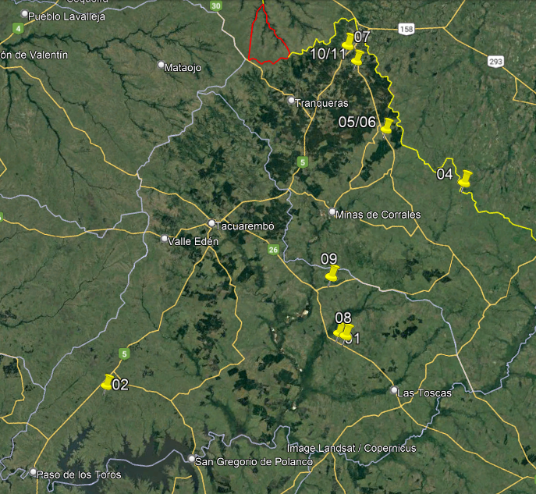
Tambos Zona Norte

Slide 2
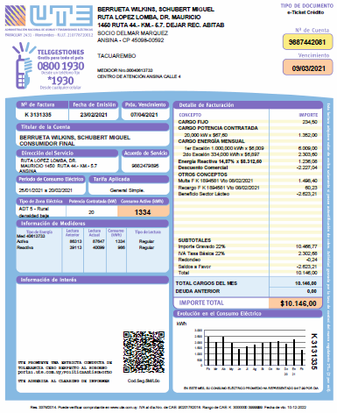
Tipos de recomendaciones
No impactan en consumo energía
  Cambio de tarifas de UTE
  Compensación de Reactiva
  Uso de Timers (para tarifas multi horario)
Impactan en el consumo de energía
  Calentamiento de agua a través de bombas de calor
  Uso variador de frecuencia en bombas de vacío
  Intercambiador de placas
  Plantas fotovoltaicas de generación de energía
  Mantenimiento de equipos

Slide 3
Tarifas de UTE
Común actualmente
  Tarifa General Simple (TGS)
  Mediano Consumidor (MC1)
Recomendación
  Primera opción: Tarifa Doble Horario Residencial, con horario Punta de 19 a 23 hs
  Segunda opción: Tarifa Triple Horario Residencial, con horario Punta de 19 a 23 hs
  Tercera opción: Tarifa General Hora-Estacional (18 a 22 horario Punta)
En base a tarifa Doble Horario
Potencia Menores a 40 kW
Hora Punta de 19 a 23 horas
Aprobación de UTE

Slide 4
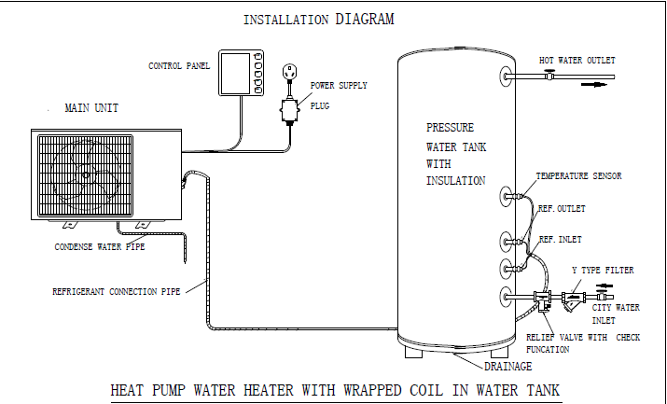
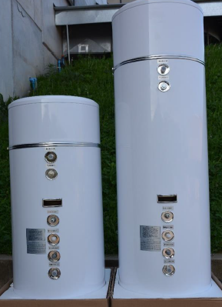
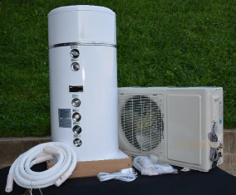
Bombas de Calor para calentar agua
1 kWh genera 4 kWh de calor
Bomba hasta 55 °C
Resistencia 2 kW hasta 80 °C
Tanques de 100 a 200 litros

Slide 5
Resumen de medidas que ahorran energía

Slide 6
Recomendaciones
Revisar sus tarifas
Revisar instalación eléctrica (diferencial / puesta a tierra)
Registrar consumos (electricidad / gasoil / nafta)
Registrar generación de leche (litros por mes)
Calcular cuánto consumo cada 1000 litros de leche generada
Compararlo con otros productores del sector
Implementar mantenimiento de los equipos claves (hablar con establecimientos cercanos)
Antes de realizar algún cambio, revisar los informes generados y tomar la mejor decisión económica y energéticamente posible.

Slide 7



